Slide 1
XX ASR OXIRI – XXI ASR BOSHLARIDA BARQAROR RIVOJLANISH VA ETNO-IJTIMOIY MUAMMOLAR
11-sinf Jahon tarixi

Slide 2
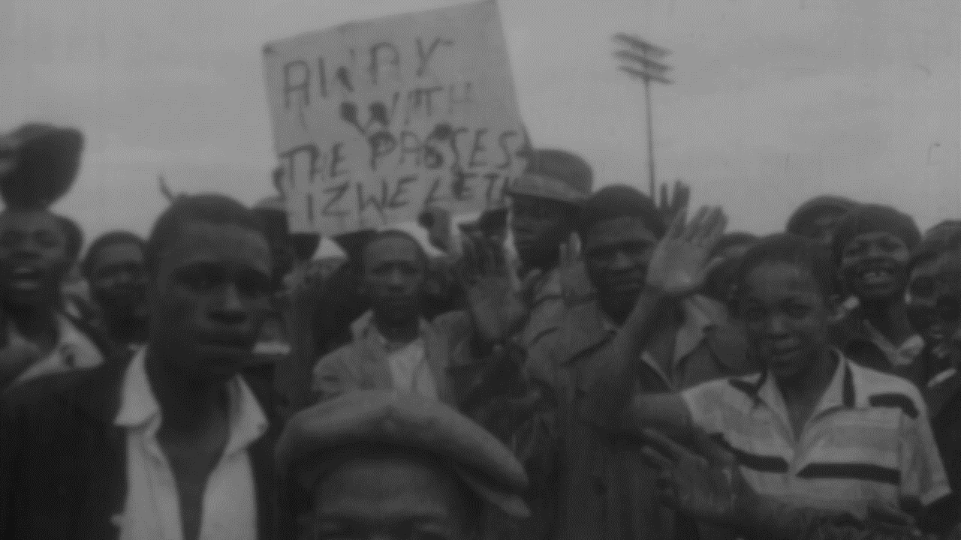
QIZIQARLI VIDEO
Videorolik mavzusi: Irqchilikka qarshi kurashayotgan yoshlar - irqiy tenglikning kelajagi bizning qo'limizdadir.

Slide 3

O‘TILGAN MAVZUNI MUSTAHKAMLASH
(XX asr oxiri – XXI asr boshlarida globallashuv muammolari, harbiy, ekstremistik va ekologik xavf-xatarlar)
2-topshiriq. Quyidagi videoni tomosha qiling va bu asosida 1 daqiqa davomida fikrlaringizni daftaringizga yozing.

Slide 4

2-topshiriq. Quyidagi atamalarni izohlang.
Ommaviy madaniyat | …
Globallashuv | …
An’anaviy sivilizatsiyalarning g‘arblashuvi | …

Slide 5
FAOLLASHTIRUVCHI SAVOLLAR
Barqaror rivojlanish uchun nimalar qilish kerak?
Irqchilik va irqiy kamsitilishga qarshi qanday kurashish zarur?
Etno-ijtimoiy muammolar nimalardan kelib chiqadi?

Slide 6
BARQAROR XAVFSIZ RIVOJLANISH MUAMMOLARI.
Barqaror rivojlanish – bu iqtisodiy va ijtimoiy o‘zgarishlar jarayoni bo‘lib, unda tabiiy resurslardan foydalanish, investitsiyalarni yo‘naltirish, ilmiy-texnik taraqqiyotning yo‘nalishini belgilash, inson ehtiyojlari va intilishlarini qondirish uchun bugungi va istiqbolli imkoniyatlar kuchaytiriladi. Bu borada keng xalqaro hamkorlik ishlari amalga oshiriladi. Masalan, atrof-muhitni himoya qilish va barqaror taraqqiyot bo‘yicha 1992-yili Rio-de-Janeyro shahrida o‘tkazilgan konferensiyada XXI asrdagi insoniyat uchun barqaror-xavfsiz rivojlanish konsepsiyasini ishlab chiqish dasturi qabul qilindi. Unga ko‘ra, dunyo mamlakatlari quyidagi majburiyatlarni oldilar:
ozon qatlamini yemiruvchi moddalarni atmosferaga chiqarishni kamaytirish
keyinchalik bunday moddalarni chiqarilishini butunlay to‘xtatish
atom elektrostansiyalari xavfsizligining xalqaro standartlariga rioya qilish

Slide 7
IRQCHILIK VA IRQIY KAMSITILISHGA QARSHI KURASH.
Irqchilik va irqiy kamsitilishga qarshi kurashga qaratilgan qonunlar dastlab SSSR, AQSH va G‘arbiy Yevropa mamlakatlarida qabul qilingan.
1987-yili Buyuk Britaniyada ilk bor jamoa palatasiga etnik ozchilik vakillaridan to‘rt nafari saylandi.
Keyinchalik qora tanli Devid Dinkins Nyu-York shahar meri, afro-amerikalik Barak Husayn Obama AQSH prezidenti etib saylandi.
Kelib chiqishi belujlardan bo‘lgan Sodiq Omonxon London shahrining meri etib saylandi.

Slide 8
XX ASR OXIRI – XXI ASR BOSHLARIDAGI ETNO-IJTIMOIY MUAMMOLAR.
*
Jahonda aholisi 1 milliondan ziyod bo‘lgan 164 ta davlatning yarmidan kamrog‘i nisbatan bir millatli, qolgan davlatlar ko‘p millatli hisoblanadi. Dunyoning ayrim hududlarida etnik mojarolarning keskinlashuvi yuz bermoqda.
*
XX asrning 80-yillari oxiriga kelib, yuz bergan jami harbiy mojarolarning yarmidan ko‘pi bir davlat ichkarisida, etnoslararo mojarolar edi. O‘sha paytda bu mojarolarning asosiy maydoni Osiyo va Afrika mamlakatlari bo‘ldi.
*
Ammo SSSR tarqalib ketishi bilan uning sobiq hududida o‘nlab etnoslararo keskinlik o‘choqlari vujudga keldi. Chunki SSSRda milliy-hududiy chegaralanish o‘tkazilgan XX asrning 20-yillarida sovet respublikalari o‘rtasidagi chegaralarni belgilashda etnik omil yaxshi inobatga olinmagan.
*
2000-yillardan boshlab sobiq sovet respublikalaridan mehnat muhojirlarining ommaviy ravishda Rossiya Federatsiyasiga kelishi bu yerda etno-ijtimoiy holatni keskinlashtirib yubordi.

Slide 9
MAVZU YUZASIDAN TOPSHIRIQLAR
3-topshiriq. Quyidagi savollarga o‘z fikrlaringizga tayangan holda javob bering.
1. Siz barqaror xavfsiz rivojlanish muammolari yechimi sifatida nimalarni ko‘rasiz?
2. Barqaror xavfsiz rivojlanishga to‘siq bo‘ladigan dunyodagi qanday global muammolarni bilasiz?
3. Bugungi kundagi mavjud bo‘lib qolayotgan qanday etno-ijtimoiy muammolarni bilasiz va ularning paydo bo‘lishiga nimalar sabab bo‘lgan?

Slide 10
4-topshiriq. Ma’lumotlarni to‘g‘ri yoki xatoligiga qarab belgilang.
№ |  | To‘g‘ri | Noto‘g‘ri
1 | Atrof-muhitni himoya qilish va barqaror taraqqiyot bo‘yicha 1993-yili Rio-de-Janeyro shahridagi konferensiyada insoniyat uchun barqaror-xavfsiz rivojlanish konsepsiyasini ishlab chiqish dasturi qabul qilindi.
2 | Irqchilikka qarshi qonunlar dastlab SSSRda, AQSH va Sharqiy Yevropa mamlakatlarida qabul qilindi.
3 | 1987-yili Buyuk Britaniyada ilk bor jamoa palatasiga etnik ozchilik vakillaridan to‘rt nafari saylandi.
4 | Jahonda aholisi 1 milliondan ziyod bo‘lgan 164 ta davlatning yarmidan kamrog‘i nisbatan bir millatli, qolgan davlatlar ko‘p millatli hisoblanadi.
5 | Qora tanli Devid Dinkins Vashington shahar meri etib saylandi.

Slide 11
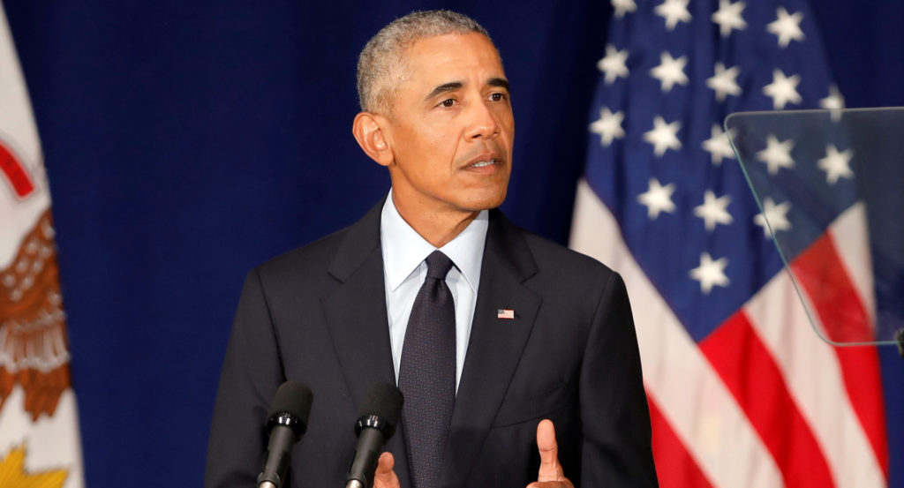
UYGA VAZIFA
Turli manbalardan foydalangan holda Amerika Qo‘shma Shtatlarining 44-prezidenti Barak Obamaning irqchilikka qarshi amalga oshirgan ishlari haqida o‘rganib keling.

Slide 12
O‘QITUVCHI UCHUN ILOVA
2-topshiriq. Quyidagi atamalarni izohlang.
Ommaviy madaniyat | madaniyatning bosh oqimiga kiruvchi gʻoya, nuqtai nazar, koʻrsatma, mem, imij va boshqa ijtimoiy fenomenlar toʻplamiga aytiladi.
Globallashuv | umumjahon iqtisodiy, siyosiy va madaniy integratsiyalashuv va unifikatsiyalashuv jarayoni hisoblanadi.
An’anaviy sivilizatsiyalarning g‘arblashuvi | g‘arbning qadriyatlar tizimini, uning an’anaviy jamiyatlar ma’naviy-axloqiy asoslariga zid bo‘lgan me’yorlarni so‘zsiz va to‘liq qabul qilinishi hisoblanadi.

Slide 13


4-topshiriq. Ma’lumotlarni to‘g‘ri yoki xatoligiga qarab belgilang.
№ |  | To‘g‘ri | Noto‘g‘ri
1 | Atrof-muhitni himoya qilish va barqaror taraqqiyot bo‘yicha 1993-yili Rio-de-Janeyro shahridagi konferensiyada insoniyat uchun barqaror-xavfsiz rivojlanish konsepsiyasini ishlab chiqish dasturi qabul qilindi.
2 | Irqchilikka qarshi qonunlar dastlab SSSRda, AQSH va Sharqiy Yevropa mamlakatlarida qabul qilindi.
3 | 1987-yili Buyuk Britaniyada ilk bor jamoa palatasiga etnik ozchilik vakillaridan to‘rt nafari saylandi.
4 | Jahonda aholisi 1 milliondan ziyod bo‘lgan 164 ta davlatning yarmidan kamrog‘i nisbatan bir millatli, qolgan davlatlar ko‘p millatli hisoblanadi.
5 | Qora tanli Devid Dinkins Vashington shahar meri etib saylandi.

Slide 14
E’TIBORINGIZ UCHUN
RAHMAT

